Slide 1
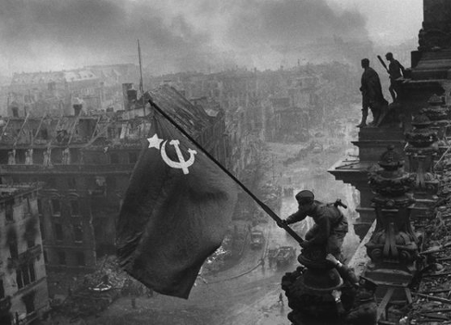
«Нам есть что помнить, нам есть кем гордиться!»
Подготовила:
Воспитатель
МДОУ № 8
Мещанинова Т.В.

Slide 2
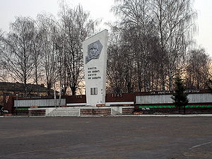
«Мы помним Ваш подвиг! Живите в веках! Ведь мирное солнце- в Солдатских руках!»
Notes:
Вечный огонь в г. Ртищево

Slide 3
ГЕРОИ – НАШИ ЗЕМЛЯКИ
«Их имена бессмертны, память о них вечна»

Slide 4
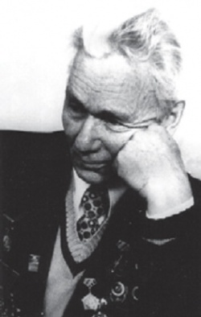
Васильев Сергей Васильевич
В годы Великой Отечественной войны
с 11 апреля 1941 года С. В. Васильев находился в рядах Красной Армии. Участник Великой Отечественной войны, рядовой, старший шофёр парковой батареи. Сергей Васильевич участвовал в боях под Ростовом, в битве под Сталинградом, в штурме Запорожья, Одессы, освобождении Донбасса. В составе 43-й гвардейской пушечно-артиллерийской Запорожско-Одесской бригады 1-го Белорусского фронта воевал в Польше, освобождал Варшаву, дошёл до Берлина. Был несколько раз ранен, контужен. Закончил службу на Украине, демобилизовался летом 1946 года.

Slide 5
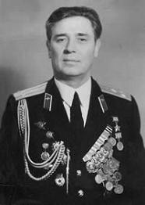
Петров Александр Иванович
Родился 7 ноября 1917 года в крестьянской семье. В 1926 году вместе с родителями переехал в город Ртищево Саратовской области. С 1932 года проживал в городе
Баку. Окончил 10 классов в 1936 году, педагогическое училище в 1937 году,
1-й курс учительского института в 1939 году. Работал учителем средней школы № 78 в посёлке Сабунчи (в черте города Баку).
В Красной Армии с декабря 1939 года. В 1943 году окончил военную авиационную школу пилотов-штурмовиков в городе Пермь. На фронтах Великой Отечественной войны с июня 1943 года.

Slide 6
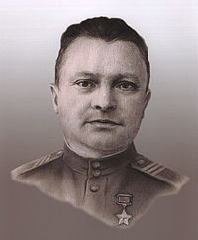
Богомолов Николай Тимофеевич
Родился 10 августа 1923 года в деревне Оленевка (ныне часть села Васильевка Ртищевского района) в семье крестьянина. В Красной Армии с февраля 1942 года. Герой Советского Союза, звание присвоено в 1945 году. Трижды тяжело ранен. Принимал участие в Сталинградской и Курской битвах, освобождении Белоруссии и Польши.
После окончания войны вернулся в Макаровский район (ныне часть Ртищевского района). В 1947 году был избран председателем Северского сельсовета. При его участии в Северке построена средняя школа. Избирался депутатом областного Совета депутатов трудящихся, работал заместителем председателя колхоза «Рассвет» (Северка). Похоронен в селе Северка Ртищевского района.

Slide 7
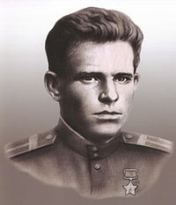
Букоткин Ефим Егорович
Родился в деревне Полухино, в семье крестьянина. В 1935 году переехал в город Ртищево.
В предвоенные годы работал ветеринарным фельдшером на пункте промывки вагонов Ртищевского железнодорожного узла.
Во время Великой Отечественной войны с февраля 1942 года до 26 апреля 1945 года сражался с немецко-фашистскими захватчиками на Брянском, Воронежском, Первом и
ВторомУкраинских фронтах.
Принимал участие в Острогожско-Россошанской и Воронежско-Касторненской наступательных операциях, Курской битве, освобождении Украины, Румынии и Чехословакии.15 мая 1946 года посмертно присвоено звание Героя Советского Союза. Погиб в Чехословакии 15 мая в 1945 году.

Slide 8
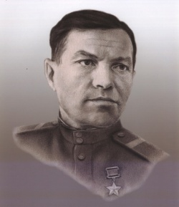
Гордеев Владимир Петрович
Родился в 1917 году в село Урусово. Во время Великой Отечественной войны В. П. Гордеев сражался с немецко-фашистскими захватчиками в составе Пинской военной флотилии на 3-м Украинском, 1-м Прибалтийском и 3-м Белорусском фронтах. При освобождении Украины, Крыма, разгроме врага на территории Восточной Пруссии. Был пять раз тяжело ранен. Звание героя Советского Союза присвоено 29 июня 1945 года за героизм , проявленный при захвате вражеского бункера. Похоронен на родине.

Slide 9
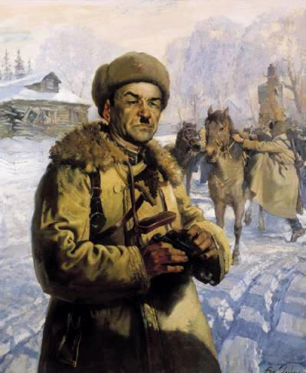
Гусев Василий Васильевич
Василий Васильевич родился в 1925 году в селе Подгоренка Саратовской области. В 1935 году семья Гусевых переехала в совхоз «Пахта-Арал» (ныне Узбекской ССР). Война застала Василия за рулем трактора. В феврале 1943 года он был призван в ряды Красной Армии и сражался в составе 69-й механизированной бригады, пулеметчик мотострелкового батальона.
17 ноября 1943 года В. Гусеву в возрасте 18 лет было присвоено звание Героя Советского Союза. После войны жил и работал в г. Навои.

Slide 10
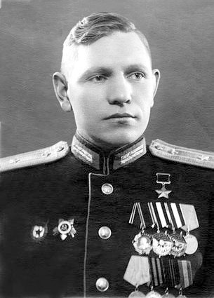
Дудаков Александр Васильевич
Родился 7 марта 1919 года в селе Согласовка, ныне Бековского района Пензенской области, в семье рабочего. Жил в городе Ртищево Саратовской области с 1936 года в рядах Красной Армии. По окончании Энгельской авиционной школы в декабре 1938 года, был оставлен в ней в должности лётчика - инструктора. Готовил курсантов на самолётах У-2, Р-5 и СБ. С июня 1942 года на фронтах Великой Отечественной войны, командир эскадрильи, к маю 1946 года совершил 215 боевых вылетов. Звание Героя Советского Союза присвоено в 1948 году, после войны продолжил службу в ВВС.

Slide 11
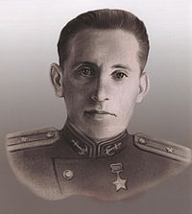
Михалёв Владимир Александрович
Родился в 1914 году в пос. Ртищево.
На фронтах Великой Отечественной войны с 22 июня 1941 года. Воевал на Балтийском и Черноморском флотах. До января 1942 года занимал должность командира звена 71-го истребительного авиационного полка (61-я истребительная авиационная бригада, ВВС Краснознамённого Балтийского флота), затем заместителя командира 3-го истребительного авиационного полка ВВС Черноморского флота и командира эскадрильи 25-го истребительного Керченского дважды Краснознамённого авиационного полка (62-я истребительная авиационная бригада, ВВС Черноморского флота). Герой Советского Союза, звание присвоено 13 августа1941 года

Slide 12
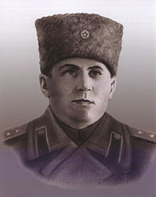
Пушкин Ефим Григорьевич
Родился в семье крестьянина в селе Крутец Малиновской волости Сердобского уезда (ныне Ртищевский район Саратовской области ). В Красной Армиис 1918 года. В 1918—1920 годах воевал на фронтах гражданской войны, в 1923—1925 годах принимал участие в разгроме басмачей в Туркестане сначала рядовым кавалеристом, затем командиром отделения, взвода и, наконец, сабельного эскадрона. С июля 1941 года участник воины, командир танковой дивизии. Звание Героя Советского Союза присвоено в ноябре 1941 года . Генерал- лейтенант Пушкин погиб в бою в 1944 году.

Slide 13
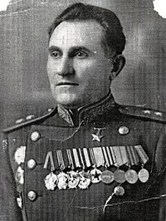
Свиридов Карп Васильевич
Родился в 1896 году в с. Чиганак.
Участник первой мировой и гражданских войн. В 1928 году окончил военную школу ВЦИК, в 1941 – КУКС при военной академии им. Фрунзе. С июня 1941 года на фронтах Великой Отечественной Войны. Командовал дивизией. Отличился в боях при освобождении Будапешта и Вены. Звание Героя Советского Союза присвоено в апреле 1945 года. Жил в Киеве, умер в 1967 году.

Slide 14
Свиридов Карп Васильевич
Родился в 1896 году в с. Чиганак.
Участник первой мировой и гражданских войн. В 1928 году окончил военную школу ВЦИК, в 1941 – КУКС при военной академии им. Фрунзе. С июня 1941 года на фронтах Великой Отечественной Войны. Командовал дивизией. Отличился в боях при освобождении Будапешта и Вены. Звание Героя Советского Союза присвоено в апреле 1945 года. Жил в Киеве, умер в 1967 году.

Slide 15
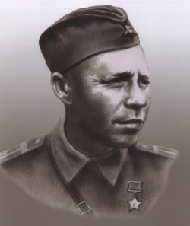
Хирков Степан Игнатьевич
Степан Игнатьевич Хирков (25 декабря 1902 года, с Елань Сердобского уезда - 23 июля 1943 года. Председатель Еланского сельского Совета (до 1941); участник Великой Отечественной войны, помощник командира стрелкового взвода и парторг 3 - й роты 1322-го стрелкового полка 413-й стрелковой дивизии 50-й армии Западного фронта, старшина, Герой Советского Союза (1944 присвоено посмертно). Русский, член КПСС с 1942 года. Отличился в боях под г. Жиздра, подорвал 2 вражеских танка. В бою 21 июля был смертельно ранен, похоронен в братской могиле с. Палинки Калужской области.

Slide 16
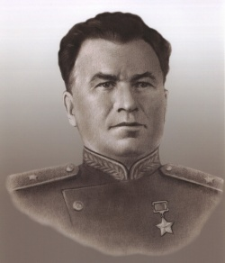
Трушин Василий Прокофьевич
Василий Прокофьевич Трушин (8 февраля 1899 г., с. Владыкино Сердобского уезда - 5 апреля 1974, Москва) - участник Гражданской войны в Средней Азии (1923), советско-китайского вооружённого конфликта на Китайско-Восточной железной дороге (1929), советско-японской войны , генерал-майор, Герой Советского Союза (1945). Русский, член КПСС с 1921 года. После войны жил в Москве. Умер в 1974 году.

Slide 17
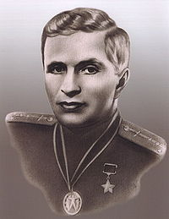
Калинкин Борис Тихонович
Родился в 1913 году в с. Дубасово Бековского района. Жил с семьей в Ртищево. В 1932 году окончил— Балашовскую школу Гражданского воздушного флота.
В годы Великой Отечественной войны сражался с немецко-фашистскими захватчиками на Северо-Кавказском фронте.
С весны 1944 года выполнял специальное задание правительства по оказанию помощи партизанам и Народно-освободительной армии Югославии: доставлял оружие, боеприпасы, продовольствие. Герой Советского Союза с 1944. Народный Герой Югославии. Погиб в автомобильной катастрофе в 1945 году , похоронен в Москве.

Slide 18
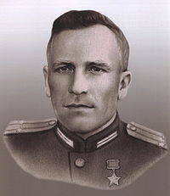
Лёвин Александр Иванович
Родился в мае 1909 года в поселке Ртищево. Окончил железнодорожный техникум в Ашхабаде, в Армии с 1932 года, на фронте с 1942 года. Командир стрелкового полка. Звание Героя Советского Союза присвоено 31 мая 1945 года за взятие Берлина. После войны продолжил служить в Армии. Умер в 1948 году, похоронен в Москве.

Slide 19
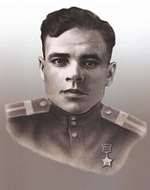
Климов Владимир Иванович
Родился в 1922 году в городе Ртищево. Русский, член КПСС с 1944 года. Работал слесарем в вагонном депо станции Ртищево, затем на мясокомбинате машинистом. В боях Великой Отечественной Войны участвовал с мая 1942 года. Звание Героя Советского Союза присвоено 20 декабря 1943 года за героизм и самоотверженность, проявленные при обеспечении переправы через Днепр. После войне жил в г. Тольяти. Умер в 1980 году.

Slide 20
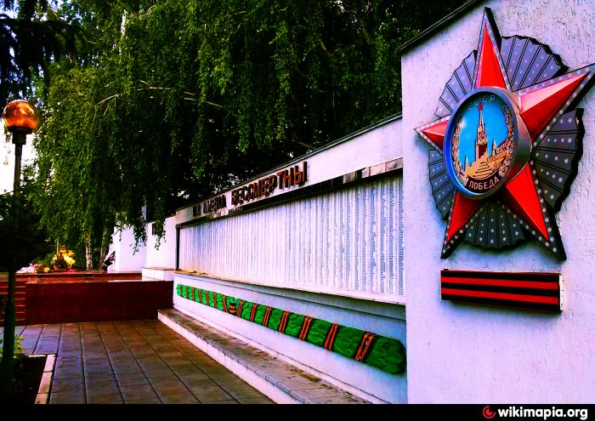

Slide 22
Список используемой литературы
Монографическая литература, статьи, источники
1. Великая Отечественная война 1941 - 1945: События.Люди. Документы.
2. Громов А.А., Кузнецов И.А. Ртищево- перекресток России. – Саратов, 1997.- 176с., ил.
3. Фото Виктора Кондратьева.
Ресурсы Интернет
http://bigwar.msk.ru/index.html
http://9may.ru/battles/m10019837

